Slide 1
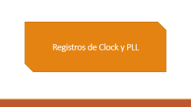
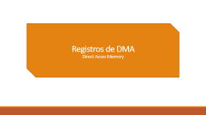
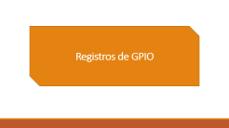
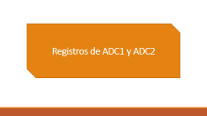
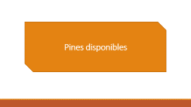
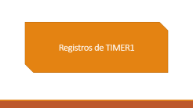

Selección de datasheet STM32F103C8
Registros e información para programar

Slide 2
Registros de GPIO

Slide 3
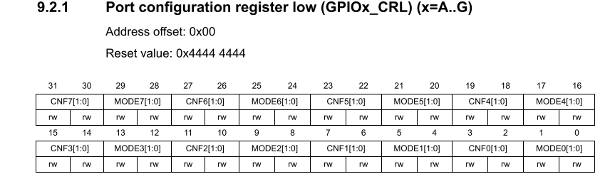
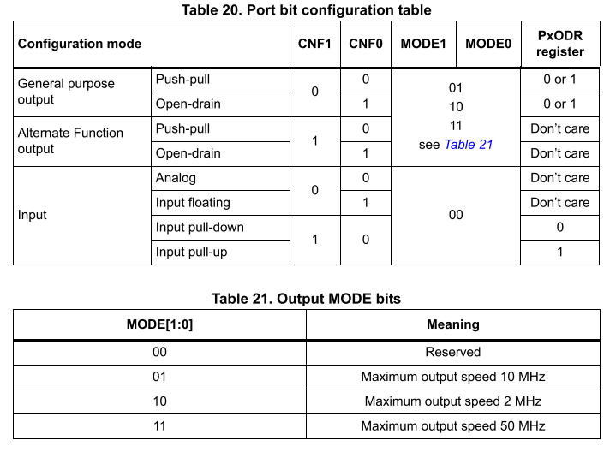
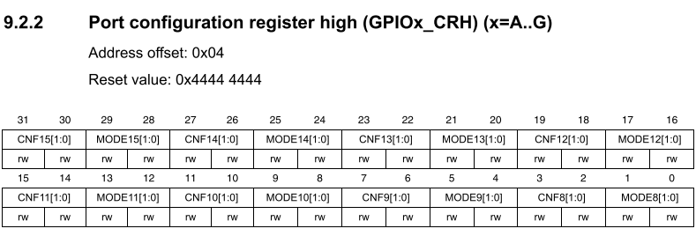
Configuracion de puertos/pines

Slide 4
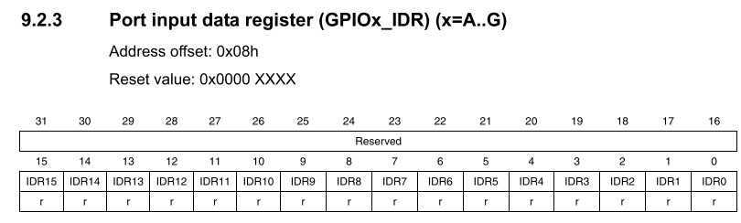
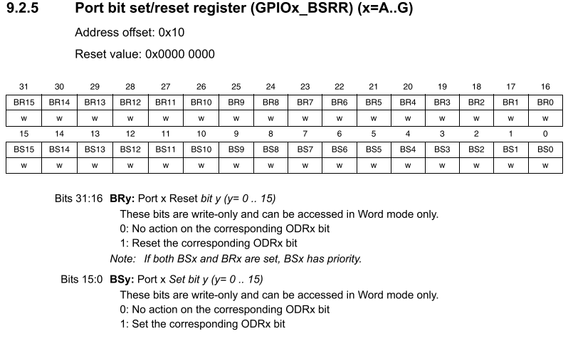
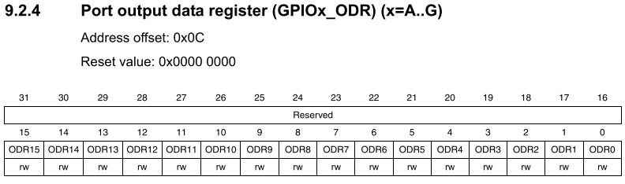
Lectura/escritura de pines
Input Data Reg
Atomic set/reset
Evita tener que deshabilitar interrpuciones para el cambio de output
Output Data Reg

Slide 5
Registros de Clock y PLL

Slide 6
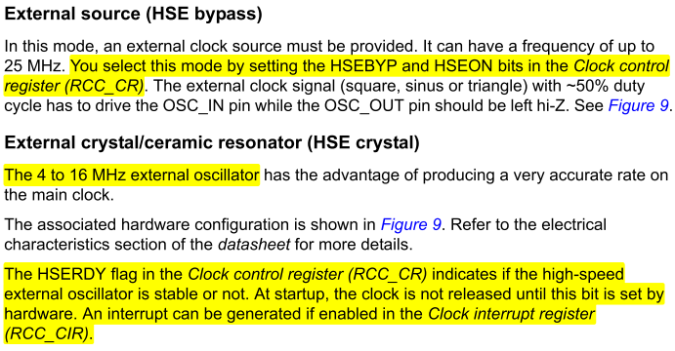
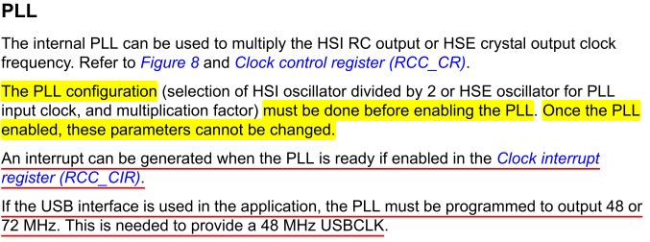
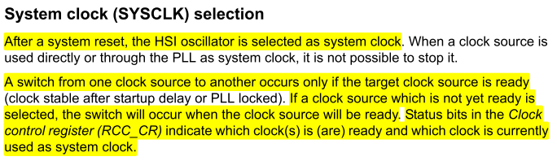
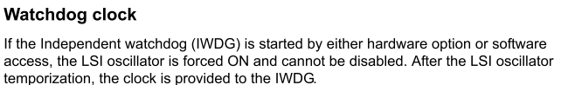
Sobre el HSE, PLL, etc

Slide 7
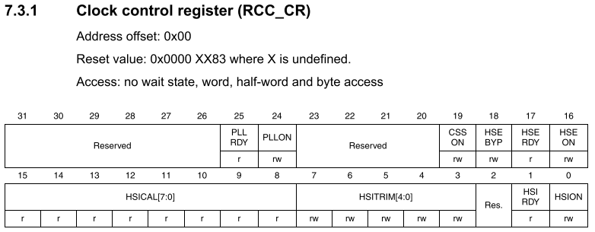
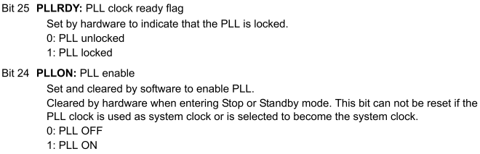
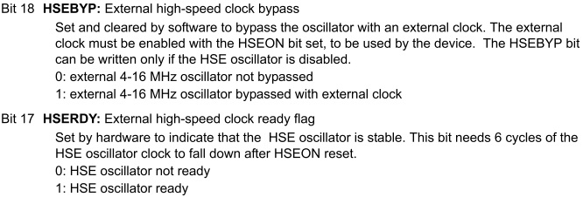
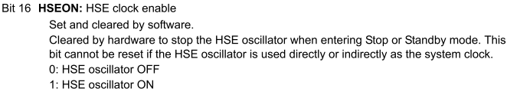
Registros de RCC
Configurar HSE y PLL

Slide 8
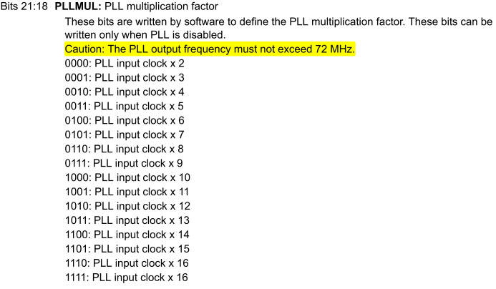
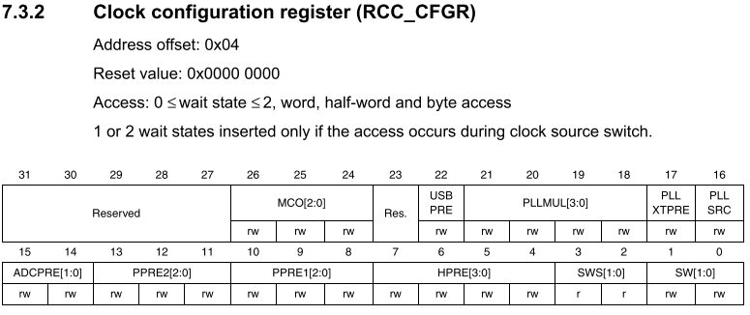
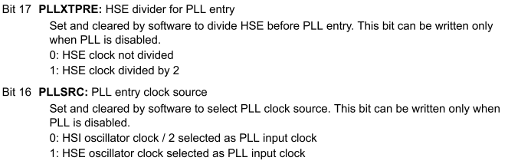
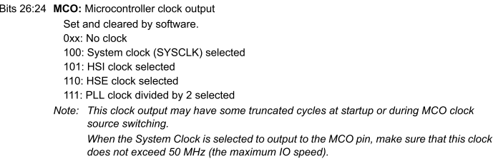
Registros de RCC
PLL y seleccion de SysClock
CLOCK CONFIGURATION
Continua

Slide 9
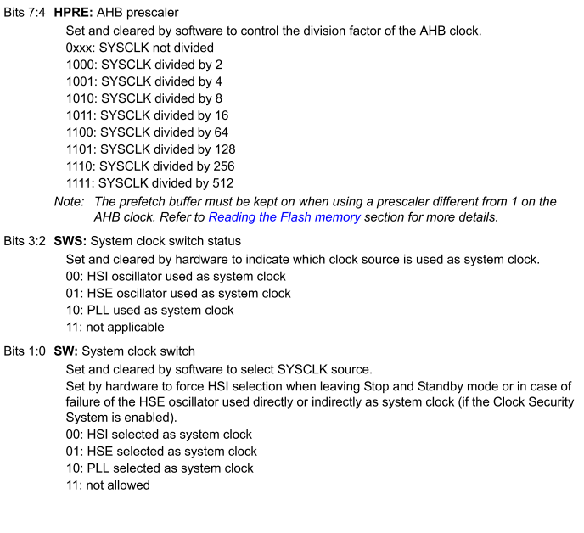
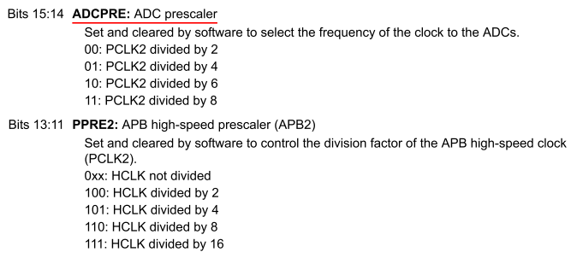
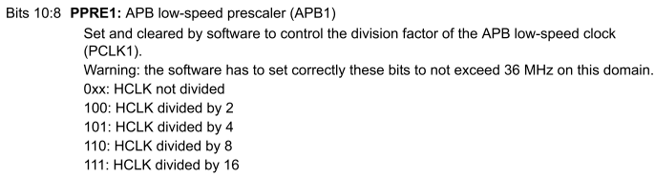
Registros de RCC
PLL y seleccion de SysClock

Slide 10
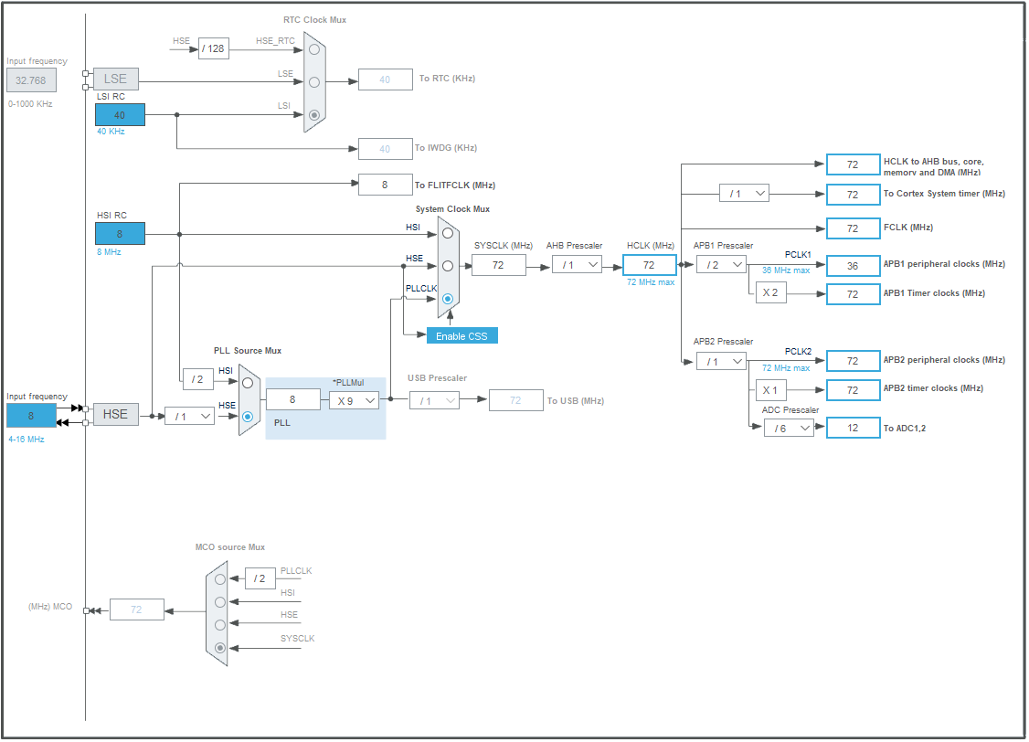
PLL y Clock
DIAGRAMA DE CONFIGURACIÓN

Slide 11
Registros de Systick

Slide 12
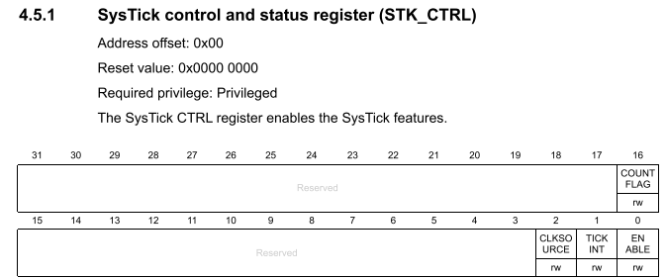
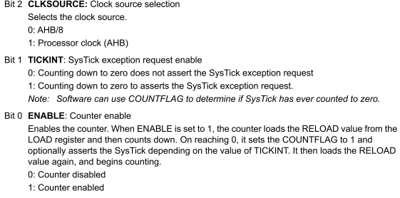
Registros de RCC
Configurar HSE y PLL
void Systick_init(void){
//tick cada 2.5ms
SYSTICK->STRELOAD = SYSTICK->STCALIB/4 -1;
//clock interno
SYSTICK->STCTRL.ClkSource = 1;
SYSTICK->STCURR = 0;
SYSTICK->STCTRL.TickInt = 1;
SYSTICK->STCTRL.Enable = 1;
}
The base address of the SysTick register block is 0xE000 E010.
→De Info II

Slide 13
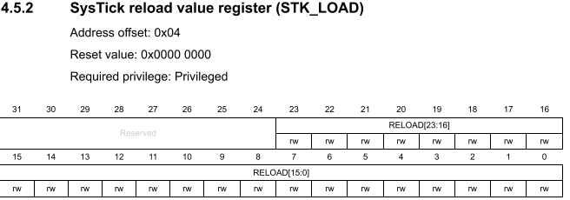
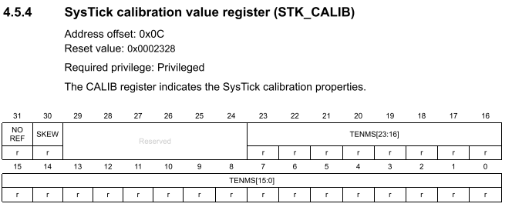
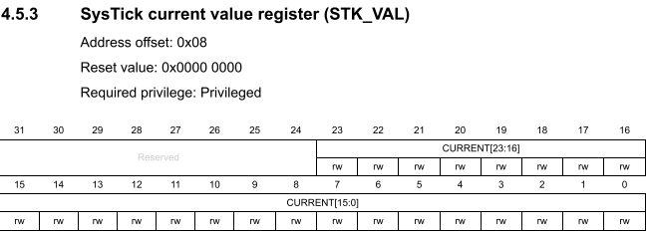
Registros de RCC
PLL y seleccion de SysClock
The CALIB register is for 1ms ticks at 9MHz (Max processor frequency / 8 )

Slide 14
Registros de DMA Direct Acces Memory

Slide 15
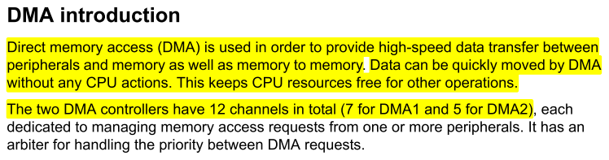
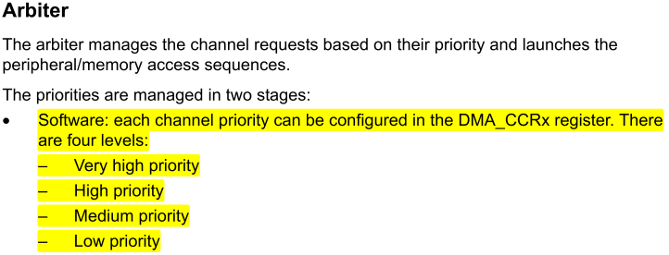
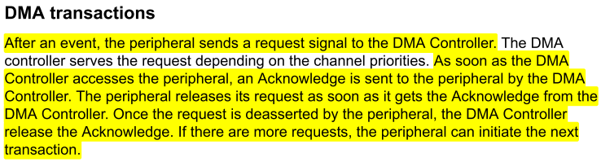
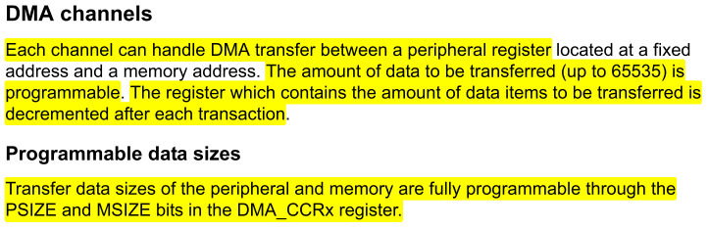
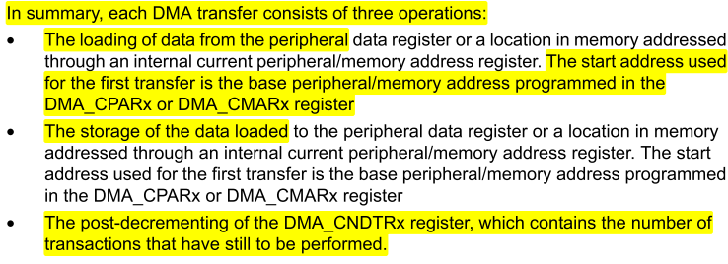
Registros de DMA
Introduccion y modos

Slide 16
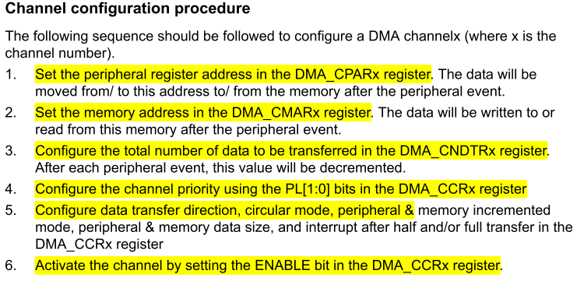
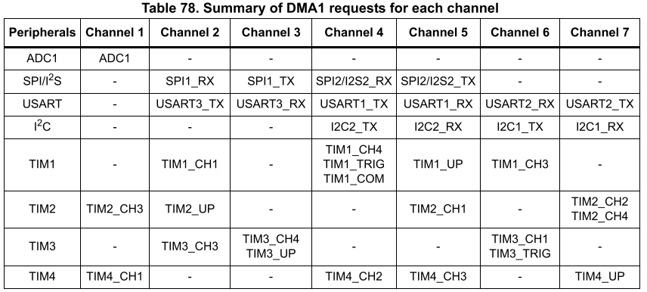
Registros de DMA
Introduccion y modos

Slide 17
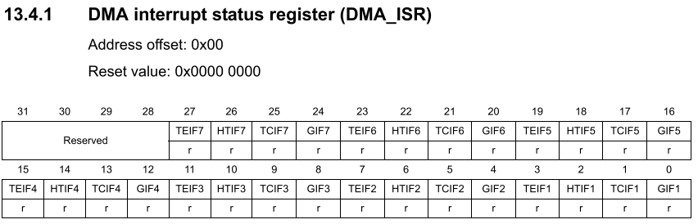
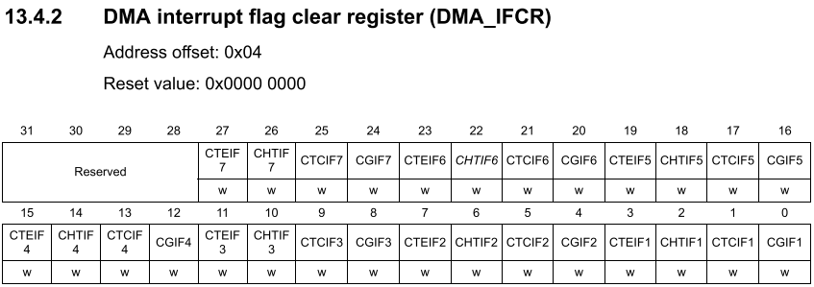
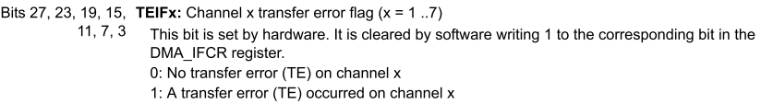
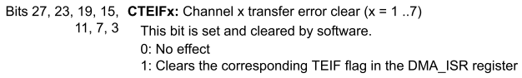
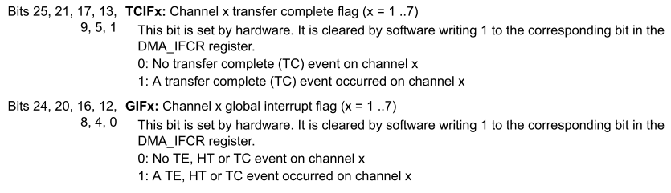
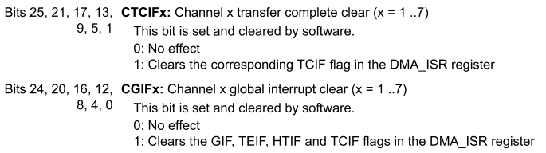
Registros de DMA
Interrupciones

Slide 18
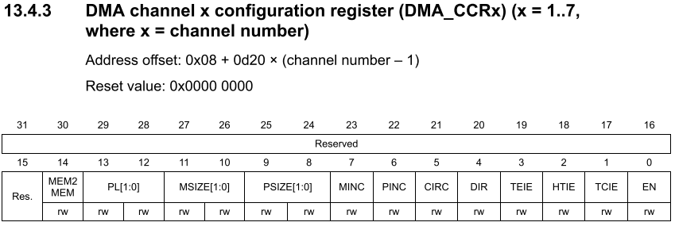
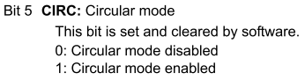
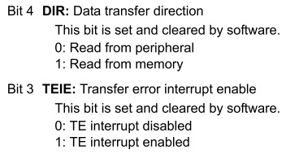
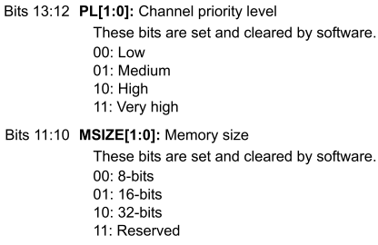


Registros de DMA
Configuración

Slide 19



Registros de DMA
Data & peripherial register

Slide 20
Registros de ADC1 y ADC2

Slide 21





Registros de ADC
Introducción y modos

Slide 22





Registros de ADC
Introducción y modos
USA DMA
USA DMA

Slide 23







Registros de ADC
Status y configuración

Slide 24







Registros de ADC
Status y configuración

Slide 25




Registros de ADC
Sample time

Slide 26






Registros de ADC
Orden

Slide 27

Registros de ADC
Lecturaº

Slide 28
Registros de TIMER1

Slide 29









Registros de TIMER1
Introducción y modos

Slide 30


Registros de TIMER1
Introducción y modos

Slide 31



Registros de TIMER1
Status y configuración

Slide 32




Registros de TIMER1
Status y configuración

Slide 33






Registros de TIMER1
Status y configuración

Slide 34






Registros de TIMER1
Status y configuración

Slide 35


Registros de TIMER1
Status y configuración

Slide 36




Registros de TIMER1
Status y configuración

Slide 37






Registros de TIMER1
Status y configuración

Slide 38
Pines disponibles

Slide 39
Pines y su uso
Funciones alternativas
PUERTO | PIN | ALT FUNC | USO
PORT A | 0 | WKUP, USART2_cts, ADC_in0, TIM2_ch1_etr
PORT A | 1 | USART2_rts, ADC_in1, TIM2_ch2
PORT A | 2 | USART2_TX, ADC_in2, TIM2_ch3
PORT A | 3 | USART2_RX, ADC_in3, TIM2_ch4
PORT A | 4 | SPI1_nss, USART2_ck, ADC_in4
PORT A | 5 | SPI1_SCK, ADC_in5
PORT A | 6 | SPI1_MISO, ADC_in6, TIM3_ch1
PORT A | 7 | SPI1_MOSI, ADC_in7, TIM3_ch2
PORT A | 8 | USART1_ck, TIM1_ch1, MCO
PORT A | 9 | USART1_TX, TIM1_ch2
PORT A | 10 | USART1_RX, TIM1_ch3
PORT A | 11 | USART1_cts, CAN_RX, USB_DM , TIM1_ch4
PORT A | 12 | USART1_rts, CAN_TX, USB_DP , TIM1_ETR
PORT A | 13 | (JTMS, SWDIO are primary & only func)
PORT A | 14 | (JTCK, SWCLK are primary & only func)
PORT A | 15 | (JTDI are primary & only func)
PUERTO | PIN | ALT FUNC | USO
PORT B | 0 | ADC_in8, TIM3_ch3
PORT B | 1 | ADC_in9, TIM3_ch4
PORT B | 2 | (PORTB 2, BOOT1 are primary & only func)
PORT B | 3 | (JTDO are primary & only func)
PORT B | 4 | (JNTRST are primary & only func)
PORT B | 5 | I2C1_SMBAI
PORT B | 6 | I2C1_SCL, TIM4_ch1
PORT B | 7 | I2C1_SDA, TIM4_ch2
PORT B | 8 | TIM4_ch3
PORT B | 9 | TIM4_ch4
PORT B | 10 | I2C2_SCL, USART3_TX
PORT B | 11 | I2C2_SDA, USART3_RX
PORT B | 12 | SPI2_NSS, I2C2_SMBAI, USART3_ck, , TIM1_bkin
PORT B | 13 | SPI2_SCK, USART3_cts, TIM1_ch1n
PORT B | 14 | SPI2_MISO, USART3_rts, TIM1_ch2n
PORT B | 15 | SPI2_MOSI, TIM1_ch3n

Slide 40

Pines y su uso
Funciones alternativas
PUERTO | PIN | ALT FUNC | USO
PORT C | 0 | ADC_in10 | NC
PORT C | 1 | ADC_in11 | NC
PORT C | 2 | ADC_in12 | NC
PORT C | 3 | ADC_in13 | NC
PORT C | 4 | ADC_in14 | NC
PORT C | 5 | ADC_in15 | NC
PORT C | 6 | - | NC
PORT C | 7 | - | NC
PORT C | 8 | - | NC
PORT C | 9 | - | NC
PORT C | 10 | - | NC
PORT C | 11 | - | NC
PORT C | 12 | - | NC
PORT C | 13 | TAMPER-RTC (MAXIMUM SPEED OF 2MH, 3mA) | NC
PORT C | 14 | OSC32_in (MAXIMUM SPEED OF 2MH, 3mA) | NC
PORT C | 15 | OSC_32out(MAXIMUM SPEED OF 2MH, 3mA) | NC
PUERTO | PIN | ALT FUNC | USO
PORT D | 0 | - | NC
PORT D | 1 | - | NC
PORT D | 2 | TIM3_etr | NC

